Slide 1


Хэвлэлийн бага хурал
Өмнөговь аймгийн Нийгэм,
эдийн засгийн байдАЛ
/ 2015 оны жилийн эцэст /
2016 оны 01 сарын 13

Slide 2

ХҮН АМ
2015 онд хүн амын хувьд нэлээд онцлох үйл явдлууд болж өнгөрлөө.
Монгол улсын 3 сая дахь иргэнийг тодруулах ажлыг ҮСХ-с зохион байгуулж Монгол Улсын 3 сая дахь иргэнээр Өмнөговь аймгийн Даланзадгад сумын Нэгдсэн эмнэлэгт 1 дүгээр сарын 24-ний өглөө эцэг Энхтүвшингийн Хатанболд, эх Ганбатын Аззаяа нарын гэр бүлд мэндэлсэн охин 3 сая дахь иргэнээр тодорсон билээ.
Мөн Өмнөговь аймгийн 60 мянга дахь иргэн тодруулах ажлыг ИТХ, АЗДТГ, ЭМГ-тай хамтран зохион байгуулсан. Өмнөговь аймгийн хүн ам 60 мянгад хүрсэнээр аймгийн эдийн засаг, нийгмийн үзүүлэлтийн хувьд томоохон өөрчлөлт, ахиц гарах юм. Тухайлбал, аймгийн төв Даланзадгад сум “Даланзадгад хот” гэсэн хотын статустай болох, УИХ-д Өмнөговь аймгийн тойргийн тоо нэмэгдэх боломжтой болох зэрэг олон давуу талууд бий болох юм. Манай аймаг анх хүн амын албан ёсны тооллогоор 1944 онд 20269 байсан бол 2014 онд 59665-д хүрээд байсан юм. Харин энэ оны 4-р сарын 22-ны өдөр БОЭТ-ийн Төрөх тасагт 60 мянга дахь иргэн мэндэлсэн юм.

Slide 3

ХҮН АМ
Өмнөговь аймгийн нийт хүн ам 61540 болж өмнөх оноос 1875 хүнээр буюу 3.1 хувиар өссөн байна. Өрхийн тоо 19994 болж өмнөх оноос 663 өрхөөр буюу 3.4 хувиар өссөн дүнтэй байна.Нийт хүн амын 31.8 хувийг 0-15 насны хүүхэд, 62.5 хувийг 16-59 насны, 5.7 хувийг 60-с дээш насны хүн ам эзэлж байна.
2015 оны жилийн эцсийн хүн амын тоо сумдаар

Slide 4


ХҮН АМ, НИЙГМИЙН ҮЗҮҮЛЭЛТ – ЭРҮҮЛ МЭНД
Аймгийн хэмжээгээр эрүүл мэндийн байгууллага 80 ажиллаж байгаагаас улсын төсвийн эмнэлэг 20, өрхийн эмнэлэг 4, хувийн эмнэлэг 23, эмийн сан 31 тус тус ажиллаж байна. Эрүүл мэндийн салбарт 171 их эмч, 340 дунд мэргэжилтэн ажиллаж байна.
2015 оны эхний 12 сарын байдлаар аймгийн хэмжээгээр 1509 эх амаржиж, 327 хүн нас барсан нь урьд оны мөн үеэс төрөлт 4.9 хувиар, нас баралт 3.8 хувиар тус тус өссөн байна.
Аймгийн хэмжээнд оны эхний 12 сарын байдлаар 0-1 насны хүүхдийн эндэгдэл 25 гарсан нь өмнөх мөн үеийнхтэй харьцуулахад 13.8 хувиар, харин 1-5 насны хүүхдийн эндэгдэл 5 гарсаннь өмнөх оны мөн үеийнхээс 44.4 хувиар буурчээ.

Slide 5
ХҮН АМ, НИЙГМИЙН ҮЗҮҮЛЭЛТ – ЭРҮҮЛ МЭНД
Аймгийн хэмжээнд халдварт өвчин 992 гарсан нь өмнөх оны мөн үеэс 80.4 хувиар өссөн үзүүлэлттэй байна. Нийт халдварт өвчний 84.8 хувийг хурц халдварт өвчин эзэлж байгаа бөгөөд сумдаар авч үзвэл Даланзадгад, Цогтцэций сумдад өндөр үзүүлэлттэй байна.
2015 оны эхний 12 сарын байдлаар аймгийн хэмжээнд хурц халдварт өвчин 813 гарсан нь өмнөх оны мөн үетэй харьцуулахад 2 дахин өссөн үзүүлэлттэй байна. Хурц халдварт өвчний 60.8 хувийг улаан бурхан өвчин эзэлж байгаа нь Даланзадгад, Цогтцэций сумдад өндөр үзүүлэлттэй байна.

Slide 6
ХҮН АМ, НИЙГМИЙН ҮЗҮҮЛЭЛТ – ЭРҮҮЛ МЭНД
Төрөлт, нас баралт,ердийн өсөлт 1000 хүнд ногдох байдлаар,
жил бүрийн эцсийн байдлаар

Slide 7


ХҮН АМ, НИЙГМИЙН ҮЗҮҮЛЭЛТ – ХӨДӨЛМӨР
Аймгийн хөдөлмөрийн захад сарын эхэнд бүртгэлтэй ажил идэвхтэй эрж байгаа 807хүн байгаагаас тайлант сард 320 хүн шинээр бүртгэгдэж, бүртгэлээс хасагдсан хүн 510 болсон бөгөөд тайлант сарын эцэст 617 ажил хайгч хүн бүртгэлтэй болсон байна. Энэ нь өнгөрсөн оны мөн үеэс 71 хүнээр буюу 13.0 хувиар өсчээ.Нийт ажил хайгч иргэдийн 55.4 хувийг эмэгтэйчүүд эзэлж байна.
Бүртгэлтэй ажилгүйчүүд боловсролын түвшингээр, 2015 оны 12 сар, хувиар
Ажил хайгч иргэдийн тоо, жил бүрийн эцэст

Slide 8

ХҮН АМ, НИЙГМИЙН ҮЗҮҮЛЭЛТ – БОЛОВСРОЛ
Аймгийн хэмжээгээр 2015-2016оны хичээлийн жилд ерөнхий боловсролын төрийн хэвшлийн 19 сургууль, хувийн хэвшлийн 1 сургууль үйл ажиллагаа явуулж байгаа бөгөөд 398 бүлэгт өдрийн ангийн 10961 сурагчид хамрагдан суралцаж байна. Нийт суралцагчдын хүйсийн харьцаа 50.9 байна.
Өдрийн ангийн суралцагчидтай төрийн хэвшлийн сургуулиас хамгийн олон суралцагчидтай сургууль Даланзадгад сумын 1-р бүрэн дунд сургууль 2019, хамгийн цөөн суралцагчидтай сургууль Хүрмэн сумын ЕБС 134 суралцагчидтай байна.
Сургуулийн өмнөх боловсрол олгох 2 1 төрийн өмчийн цэцэрлэг, хувийн өмчийн 2 цэцэрлэгийн нийт 133 бүлэгт 4525 хүүхэд хүмүүжиж байна.Үүний 0.7 хувь буюу 32 хүүхэд хөгжлийн бэрхшээлтэй хүүхэд байна.
2015-2016 оны хичээлийн жилд Политехникийн коллеж-д 939 суралцагсад суралцаж байгаагийн 32.4 хувь нь эмэгтэй суралцагчид байна. Нийт суралцагчдын 17.0 хувь буюу 160 хүүхэд төгсөх ангийн суралцагчид байна.

Slide 9

ХҮН АМ, НИЙГМИЙН ҮЗҮҮЛЭЛТ – НИЙГМИЙН ЗАРИМ ҮЗҮҮЛЭЛТ
2015 оны жилийн эцсийн байдлаар өрх,хүн амын зарим үзүүлэлтийн мэдээгээр аймгийн хэмжээнд бүтэн өнчин хүүхэд 51байгаа нь өнгөрсөн оны мөн үеэс 18.6 хувиар,харин хагас өнчин хүүхэд 563 байгаа нь өнгөрсөн оны мөн үеэс 1.8 хувиар тус тус өссөн байна.Мөн өрх толгойлсон хүний тоо 2478 байгаа нь өмнөх оны мөн үеэс 15.1 хувиар буурсан үзүүлэлттэй байна.
Аймгийн хэмжээнд 2015 оны жилийн эцсийн байдлаар хөгжлийн бэрхшээлтэй хүн 1604 байгаа нь өнгөрсөн оны мөн үетэй харьцуулахад 25.6 хувиар өссөн байна. Хөгжлийн бэрхшээлтэй нийт иргэдийн 25.1 хувь буюу 402 хүн хөдөлмөр эрхэлж байна.
Өмнөговь аймгийн хагас, бүтэн өнчин хүүхдийн тоо, жил бүрийн эцэст
Хөгжлийн бэрхшээлтэй хүний тоо, жил бүрийн эцэст

Slide 10

ХҮН АМ, НИЙГМИЙН ҮЗҮҮЛЭЛТ – Нийгмийн даатгал
Нийгмийн даатгалын орлогын төлөвлөгөө биелэлт 15.9хувиар тасарсан байна.Нийт 6556 тэтгэвэр авагчдад 21089.2 сая төгрөгийн тэтгэврийг тавьж олгосон нь өнгөрсөн оноос олгосон тэтгэвэр3 215.2 сая төгрөгөөр буюу 17.9 хувиар өссөн байна.
Нийгмийн сайн дурын даатгалд 3494 хүн хамрагдсан нь өмнөх оны мөн үеийнхээс 2.1 хувиар буюу 74 хүнээр буурчээ.
Нийгмийн даатгалын сангийн орлого,төрлөөр, сая.төг
(оны эхний 12 сарын байдлаар)
Нийгмийн даатгалын сангийн зарлага,төрлөөр, сая.төг
(оны эхний 12 сарын байдлаар)

Slide 11

ХҮН АМ, НИЙГМИЙН ҮЗҮҮЛЭЛТ – Гэмт хэрэг
Аймгийн хэмжээнд 2015 оны 12дугаар сарын байдлаар 396 гэмт хэрэг үйлдэгдсэн нь өмнөх оны мөн үеэс 33 хэргээр буюу 7.7 хувиар буурсан байна. Оны эхний 12 сард гарсан нийт гэмт хэргийн илрүүлэлт 76.5 хувьтай байна.
Оны эхний 12 сард иргэд, ААНБ-с нийт 4233 өргөдөл, гомдол мэдээлэл хүлээж авч шалган шийдвэрлэсний 23.4 хувь нь буюу 989 нь гэмт хэргийн шинжтэй өргөдөл, гомдол, мэдээлэл байсныг 98.0 хувийг хуулийн хугацаанд шийдвэрлэсэн байна.
Гэмт хэргийн тоо, жил бүрийн эцэст
12 сард үйлдэгдсэн гэмт хэрэг, хувиар

Slide 12

ХҮН АМ, НИЙГМИЙН ҮЗҮҮЛЭЛТ – ҮНЭ
Хэрэглээний үнийн индекс гэдэг нь хэрэглэгчдийн худалдаж авсан бараа, үйлчилгээний нэр төрөл өөрчлөлтгүй тогтвортой байхад үнэ дунджаар хэрхэн өөрчлөгдөж буйг хэмждэг үзүүлэлт юм.
Аймгийн хэрэглээний үнийн ерөнхий индексийг 2015 оны 12 сарыг өнгөрсөн оны мөн үетэй харьцуулахад 1.4 хувиар өссөний дотор хувцас бөс бараа 5.1, гэр ахуйн бараа1.4, эм тариа, эмнэлэгийн үйлчилгээ 0.7, тээвэр 2.8,соёлын бараа 4.0, боловсролын үйлчилгээ 32.5, бусад бараа үйлчилгээ 2.3 хувиар тус тус өссөн үзүүлэлттэй байна.
Гэмт хэргийн тоо, жил бүрийн эцэст
Барааны бүлгээр | 2015-12 | 2015-12
 | 2014-12 | 2015-11
Ерөнхий индекс | 101.4 | 99.0
01. Хyнсний бараа, согтууруулах бус ундаа | 92.6 | 96.9
02. Согтууруулах ундаа, тамхи, мансууруулах бодис | 96.3 | 101.2
03. Хувцас, бөс бараа, гутал | 105.1 | 99.6
04. Орон сууц, ус, цахилгаан, хийн болон бусад тyлш | 99.2 | 100.7
05. Гэр ахуйн тавилга, гэр ахуйн бараа | 101.4 | 97.1
06. Эм, тариа, эмнэлгийн yйлчилгээ | 100.7 | 100.0
07. Тээвэр | 102.8 | 100.0
08. Холбооны хэрэгсэл, шуудангийн үйлчилгээ | 99.9 | 100.0
09. Амралт, чөлөөт цаг, соёлын бараа, үйлчилгээ | 104.0 | 100.0
10. Боловсролын yйлчилгээ | 132.5 | 100.0
11. Зочид буудал, нийтийн хоол, дотуур байрны үйлчилгээ | 95.8 | 95.8
12. Бусад бараа, үйлчилгээ | 102.3 | 100.0

Slide 13

МАКРО ЭДИЙН ЗАСГИЙН ҮЗҮҮЛЭЛТ- Төсөв
Аймгийн төсвийн орлого өнгөрсөн оноос 15.3 хувиар буурсан байна.
Орлогыг нэр төрлөөр нь авч үзвэл:
Хүн амын орлогын албан татвар 40%
Өмчийн татварын төлөвлөгөө 20%
Дотоодын бараа үйлчилгээний татвар 3%
Бусад татвар 33%
Татварын бус орлого 4% тус тус эзэлж байна.

Slide 14

МАКРО ЭДИЙН ЗАСГИЙН ҮЗҮҮЛЭЛТ- Банк, орлого, зарлага
Аймгийн хэмжээнд үйл ажиллагаагаа явуулж буй нийт арилжааны банкуудын кассын орлого 823734.1 сая төгрөгт хүрч, зарлага 838126.8 сая төгрөг болсон байна. Зээлийн өрийн нийт үлдэгдэл 119033.6 сая төгрөг байгаагийн 6536.3 сая төгрөг нь чанаргүй зээл байна. Зээлийн өрийн үлдэгдэл өнгөрсөн оны мөн үеэс 15.5 хувиар буурч мөн чанаргүй зээл өнгөрсөн оны мөн үеэс 91.9 хувиар буюу 3129.4 сая төгрөгөөр өссөн байна.

Slide 15

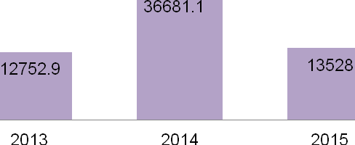
МАКРО ЭДИЙН ЗАСГИЙН ҮЗҮҮЛЭЛТ- Тээвэр, холбоо
2015 онд тээврийн байгууллага болон хувь хүмүүсийн тээврийн орлогын мэдээг авч мэдээлсэн бөгөөд тээврийн орлого 13528.0 сая төгрөгт хүрч урьд оноос 63.1 хувиар буюу 23153.1 сая төгрөгөөр буурсан байна.
Холбооны салбарт ажил үйлчилгээ хэвийн явагдаж тарифын орлого 392.8 сая төгрөгт хүрсэн нь өнгөрсөн оны мөн үеэс 63.0 сая төгрөгөөр буюу 19.1 хувиар өссөн байна.
Тээврийн орлого /сая.төг/

Slide 16

МАКРО ЭДИЙН ЗАСГИЙН ҮЗҮҮЛЭЛТ- Барилга
Орон нутагт хийгдсэн барилгын компаниудын 2015 оны барилга угсралт, их засварын ажил нь 112656.7 сая төгрөгийн гүйцэтгэлтэй байгаа нь өнгөрсөн оноос 21.3 хувиар буюу 19814.2 сая төгрөгөөр өссөн байна.
Барилгын байгууллагын бүлэглэлт, гүйцэтгэсэн барилга, угсралтын ажлын хэмжээгээр
Гүйцэтгэсэн ажлын хэмжээ /сая.төг/ | 2014 | 2015
10 сая хүртэл | - | -
11-50 сая | 1.4 | 0.9
51-100 сая | 4.8 | 2.4
101-500 сая | 22.3 | 13.9
500-с дээш сая | 71.5 | 82.9
Бүгд | 100.0 | 100.0

Slide 17

МАКРО ЭДИЙН ЗАСГИЙН ҮЗҮҮЛЭЛТ- Аж үйлдвэр
Аж үйлдвэрийн салбарын нийт үйлдвэрлэл оны үнээр, сая төг
Салбар | 2012 | 2013 | 2014 | 2014/2013
Уул уурхай олборлох аж үйлдвэр | 239559.8 | 295477.3 | 490756.9 | 166.1
Боловсруулах аж үйлдвэр | 1261.7 | 1463 | 515.6 | 35.2
Цахилгаан дулааны эрчим хүч үйлдвэрлэл, усан хангамж | 3470.4 | 3603 | 3073.4 | 85.3

Slide 18

МАКРО ЭДИЙН ЗАСГИЙН ҮЗҮҮЛЭЛТ – Тээвэр,Холбоо
Авто тээврийн тээврийн орлого 2012 оноос 9.1 хувиар 2013 оноос 3 дахин өссөн байна
Холбооны салбарын орлого /мян.төг/
Холбооны салбарын орлого орлого 2012 оноос 52.6 хувиар 2013 оноос 42.1 хувиар тус тус өссөн байна

Slide 19

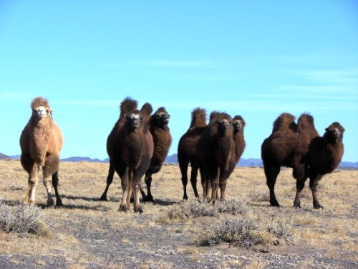
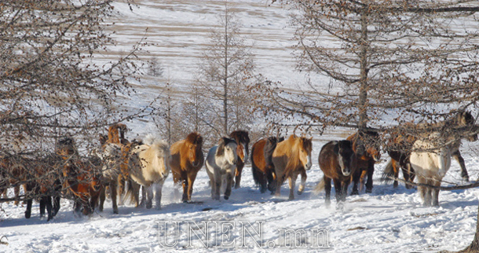
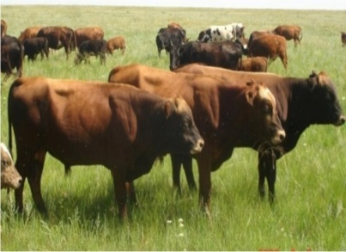
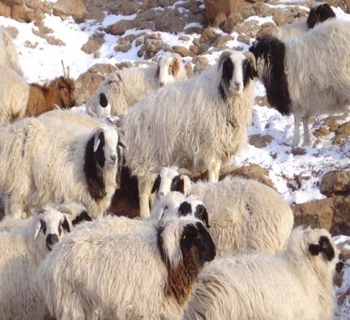
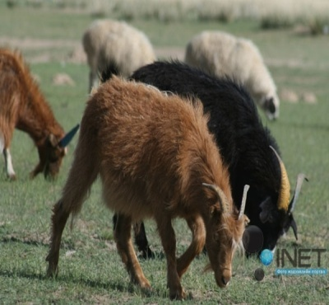
Эдийн засгийн үзүүлэлт-Хөдөө аж ахуй
Малын тоо, төрлөөр, аймгийн дүнгээр,
2010-2015 оны байдлаар
 | 2010 | 2011 | 2012 | 2013 | 2014 | 2015
Тэмээ | 83765 | 87837 | 97317 | 103120 | 112741 | 118584
Адуу | 37621 | 43366 | 50100 | 58164 | 66345 | 74170
Үхэр | 7532 | 8732 | 10762 | 13374 | 16085 | 18653
Хонь | 212841 | 257444 | 299816 | 350811 | 397600 | 447008
Ямаа | 668568 | 826080 | 961258 | 1127795 | 1256272 | 1397350
Бүгд | 1010327 | 1223459 | 1419253 | 1653264 | 1849043 | 2055765

Slide 20

2015 оны жилийн эцсийн малыг 5 төрөл дээр сумдаар жагсаавал
2014 оны жилийн эцсийн малыг 5 төрөл дээр сумдаар жагсаавал
Нийт мал |  | Тэмээ |  | Адуу |  | Үхэр |  | Хонь |  | Ямаа
Номгон | 244795 | Ханбогд | 23375 | Манлай | 8888 | Ханбогд | 3745 | Ханхонгор | 47268 | Номгон | 193984
Ханхонгор | 174303 | Мандаловоо | 20006 | Ханбогд | 7082 | Баяндалай | 1848 | Булган | 44795 | Гурвантэс | 146898
Баяндалай | 168829 | Манлай | 10903 | Ханхонгор | 6481 | Номгон | 1779 | Манлай | 44756 | Баяндалай | 127482
Гурвантэс | 166228 | Хүрмэн | 8557 | Номгон | 6348 | Булган | 1613 | Мандаловоо | 39748 | Сэврэй | 115850
Сэврэй | 147538 | Цогтовоо | 8222 | Цогтцэций | 5651 | Ханхонгор | 1355 | Ханбогд | 36434 | Ханхонгор | 113328
Булган | 142671 | Номгон | 6938 | Баяндалай | 5643 | Даланзадгад | 1308 | Номгон | 35746 | Ноён | 99389
Хүрмэн | 137961 | Гурвантэс | 6602 | Баяновоо | 5258 | Цогтцэций | 1195 | Баяндалай | 30098 | Хүрмэн | 95508
Мандаловоо | 135139 | Ханхонгор | 5871 | Мандаловоо | 5103 | Манлай | 1184 | Баяновоо | 28192 | Булган | 87069
Манлай | 133820 | Баяновоо | 5654 | Булган | 4934 | Сэврэй | 1059 | Хүрмэн | 28152 | Мандаловоо | 69771
Ханбогд | 133013 | Ноён | 5471 | Хүрмэн | 4835 | Баяновоо | 997 | Цогтовоо | 26172 | Манлай | 68089
Ноён | 116669 | Сэврэй | 4751 | Сэврэй | 4628 | Хүрмэн | 909 | Цогтцэций | 25922 | Баяновоо | 67704
Баяновоо | 107805 | Булган | 4260 | Гурвантэс | 2645 | Цогтовоо | 556 | Сэврэй | 21250 | Ханбогд | 62377
Цогтовоо | 85766 | Баяндалай | 3758 | Цогтовоо | 2577 | Мандаловоо | 511 | Даланзадгад | 18915 | Даланзадгад | 54402
Цогтцэций | 82429 | Цогтцэций | 2401 | Даланзадгад | 2359 | Гурвантэс | 360 | Ноён | 9837 | Цогтовоо | 48239
Даланзадгад | 78799 | Даланзадгад | 1815 | Ноён | 1738 | Ноён | 234 | Гурвантэс | 9723 | Цогтцэций | 47260

Slide 21

2015 оны жилийн эцэст хураасан ургац, төрлөөр, 2009-2015 он, /тонн/
2015 онд нийт бэлтгэсэн хадлан, гар тэжээл, сумдаар /тонн/

Slide 22

Харилцах утас: 7053-3061,
7053-3439
E-mail хаяг : umnugobi_stat@yahoo.com
umnugovi@.nso.mn
http://www.umnugovi.nso.mn/

